Slide 1
Презентация
Татьяна Бакальчук
ученицы 7 класса
МБОУ СОШ с.Абрамовка
Касьяненко Арины

Slide 2
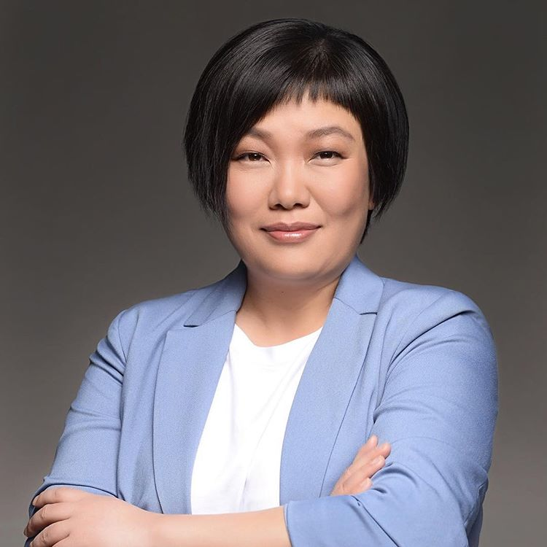
Татьяна Бакальчук
Из учительницы английского языка в одну из самых успешных и богатых женщин страны - основательница компании Wildberries Татьяна Бакальчук доказала, что нет ничего невозможного. Являясь примерной женой, матерью четверых детей, она успевает вести многомиллионный бизнес и "одевать" тысячи женщин ежедневно.

Slide 3
Детство и юность
Генеральный директор интернет-магазина Wildberries Татьяна Владимировна Бакальчук родилась 16 октября 1975 года. О ранней биографии женщины известно немного. Она является кореянкой по национальности, выросшей в Подмосковье.
В 1981 году маленькая Таня поступила в 1-й класс общеобразовательной школы в поселке Газопровод. Получив среднее образование в 1992-м, она успешно сдала вступительные экзамены в Московский государственный областной социально-гуманитарный институт, в котором отучилась на преподавателя английского языка. Закончив вуз, девушка подрабатывала репетитором.

Slide 4
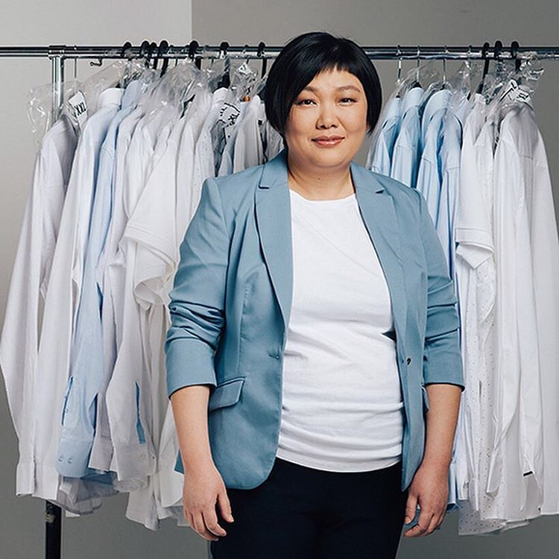
Бизнес
Причиной, по которой у Татьяны Бакальчук зародилась идея создать свой собственный интернет-бизнес, стало появление первого ребенка и невозможность дальше активно заниматься английским с учениками. Расходы в семье постепенно стали превышать доходы, после чего женщина осознала, что надо срочно что-то менять.
Над направлением бизнеса Татьяна размышляла недолго - сама являясь молодой мамой, она понимала, как тяжело совмещать заботу о маленьком ребенке с шопингом.

Slide 5
Кроме того, походы в магазины одежды всегда омрачались рядом нюансов - консультанты раздражали своей навязчивостью, очереди в примерочную и на кассу растягивались порой на полчаса, а отправляясь за определенной вещью, можно было только гадать - остался твой размер или нет.
Именно по этим причинам Бакальчук приняла решение продавать одежду онлайн.
Несмотря на то, что знакомые и друзья отговаривали ее от подобной затеи, муж Татьяны безоговорочно поддерживал и помогал.

Slide 6
Сначала основатель Wildberries справлялась самостоятельно - Татьяна отправлялась за посылками, затем отправляла их клиентам. Но вскоре квартира была завалена коробками, и работать в одиночку не представлялось возможным. Спустя год после начала предпринимательства чета Бакальчук зарегистрировала ООО, арендовала склад для хранения товаров и расширила штат сотрудников операторами, курьерами, фотографами и программистами.

Slide 7
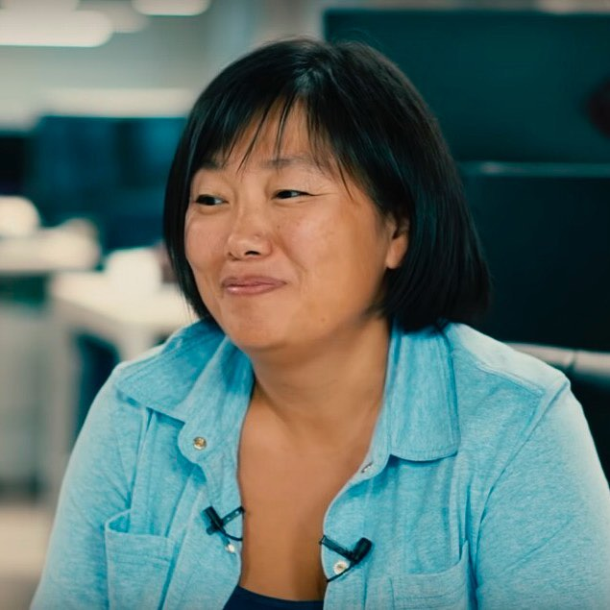


Slide 8

Секретом успеха интернет-магазина, находящегося на плаву и по сей день, является ряд принципов, которого придерживается основательница.
Во-первых, это наличие разных ценовых категорий - вещи на сайте Wildberries могут позволить приобрести себе женщины разных социальных уровней.
Во-вторых, это грамотный подход к запуску рекламы и набору персонала.
В-третьих, демократический стиль работы предприятия и отсутствие совета директоров.
В-четвертых, практически еженедельный запуск новых акций и специальных предложений, которые повышают лояльность клиентов и спрос у них.
На сегодняшний день в компании Wildberries трудятся более 3 тыс. сотрудников, на сайт ежемесячно заходят около 17 млн посетителей, а количество пунктов самовывоза с примерочными комнатами превышает 600 точек. В интернет-магазине можно найти более чем 800 тыс. различных товаров от 5 тыс. международных брендов. Спустя 8 лет после запуска сайта он стал самым посещаемым в России, обогнав такого лидера продаж, как магазин Ozon.

Slide 9
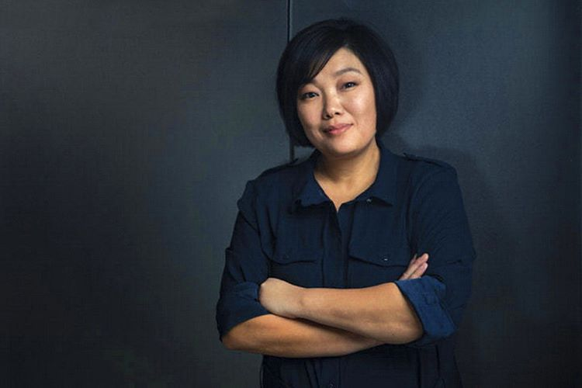
Личная жизнь
Супруг Татьяны, Владислав Бакальчук, является радиофизиком по образованию. Сейчас он занимается маркетингом, закупками и вопросами продаж в компании жены. Параллельно с ведением бизнеса чета успевает воспитывать четверых детей.
О личной жизни владелицы многомиллионной империи известно крайне мало. Она предпочитает не сотрудничать с прессой (женщина дала интервью за всю свою карьеру один раз), не заводит страницу в "Инстаграме" и не выкладывает личные фото.

Slide 10
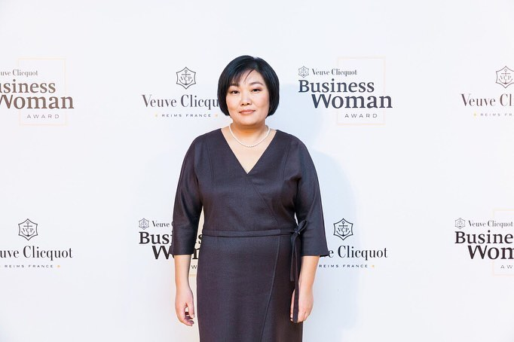

Slide 11
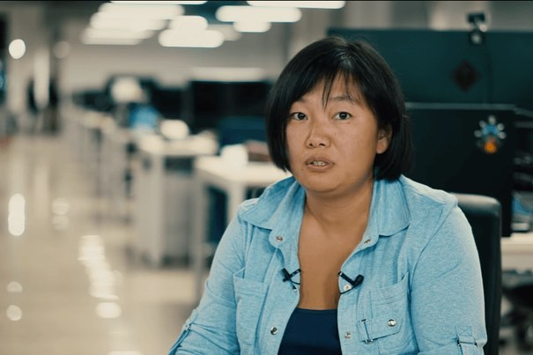

Slide 12
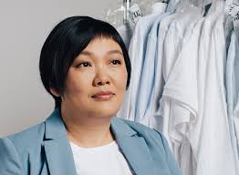

Slide 13
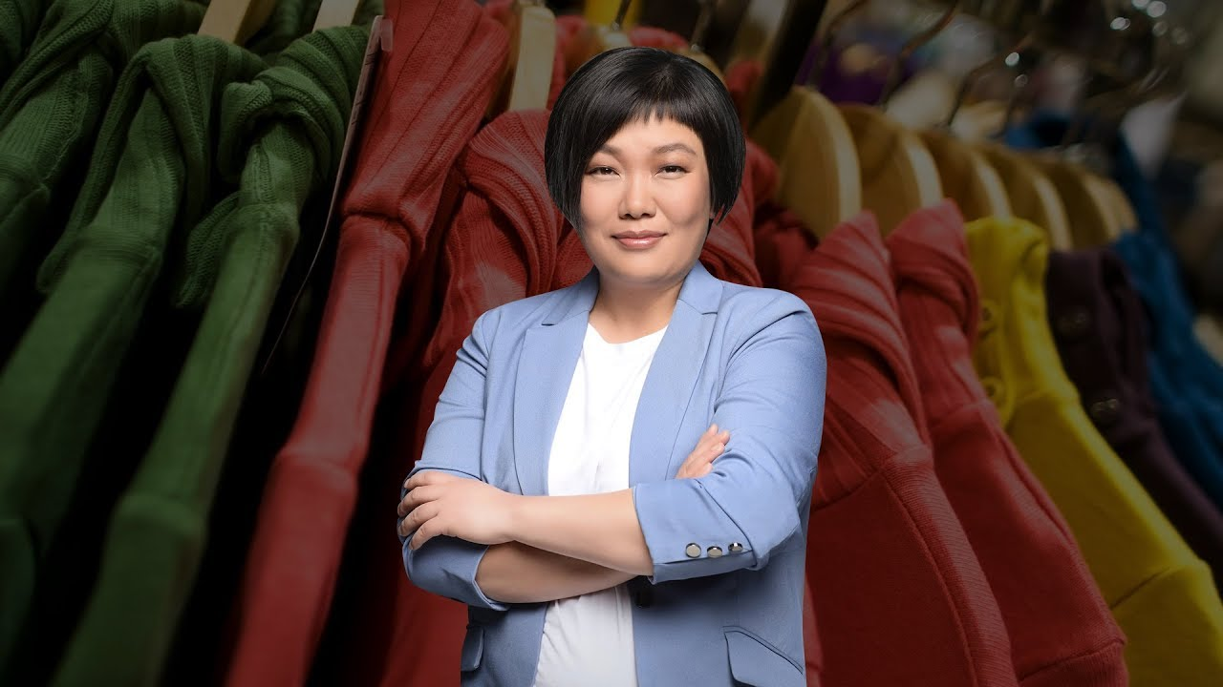

Slide 14
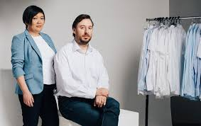
Татьяна Бакальчук сейчас
К 2019 году женщина вошла в список «Форбс» как вторая самая успешная и богатая женщина-миллиардер в России после предпринимательницы Елены Батуриной.
Состояние Татьяны Бакальчук оценивается в $ 420 млн. Недавно ей пришло предложение от иностранных бизнесменов о выкупе предприятия, но владелица Wildberries дала отрицательный ответ.
На настоящий момент ассортимент интернет-магазина расширился. Помимо одежды, обуви и аксессуаров, клиентам предлагаются товары для дома и быта, техника, книги и многое другое.

Slide 15
